Slide 1
Муниципальное бюджетное дошкольное образовательное учреждение
«Детский сад компенсирующего вида №14 «Василёк»
города Рубцовска
Разработка адаптированной основной образовательной программы дошкольного образования детей с задержкой психического развития
(из опыта работы)
Подготовила:
Рогозина М.Н.,
старший воспитатель
г. Рубцовск, 2021

Slide 2

Понятие «дети с особыми образовательными потребностями» широко охватывает всех воспитанников, чьи образовательные проблемы выходят за пределы общепринятой нормы
Оно касается:
детей-инвалидов,
детей с ограниченными возможностями здоровья,
детей с социальными проблемами;
одаренных детей.

Slide 3
  Нормативно-правовые основания разработки адаптированной образовательной программы для ребенка с ограниченными возможностями здоровья в дошкольной образовательной организации
Федеральный закон «Об образовании в Российской Федерации» от 29 декабря 2012 № 273 Ч.1 ст.79 «…содержание образования и условия организации обучения и воспитания обучающихся с ограниченными возможностями здоровья определяются адаптированной образовательной программой, а для инвалидов также в соответствии с индивидуальной программой реабилитации инвалида».
Федеральный государственный образовательный стандарт дошкольного образования
Приказ Министерства просвещения РФ «Об утверждении Порядка организации и осуществления образовательной деятельности по основным общеобразовательным программам – образовательным программам дошкольного образования» от 31.07.2020 №373
«Санитарно-эпидемиологические требования к организациям воспитания, отдыха и оздоровления молодежи» (СанПиН 2.4. 3648-20)от 28.09.2020г.
Распоряжение Минпросввещения РФ от 06.08.2020 N Р-75 «Об утверждении примерного Положения об оказании логопедической помощи в организациях, осуществляющих образовательную деятельность»
Примерные адаптированные образовательные программы дошкольного образования

Slide 4
Адаптированная образовательная программа
- это образовательная программа, адаптированная для обучения лиц с ограниченными возможностями здоровья (лица с нарушениями слуха, зрения, опорно-двигательного аппарата, с нарушениями речи, интеллекта), детей- инвалидов с учетом особенностей их психофизического развития, индивидуальных возможностей и при необходимости, обеспечивающая коррекцию нарушений развития и социальную адаптацию указанных лиц.

Slide 5
Примерные адаптированные образовательные программы дошкольного образования расположены на сайте
https://fgosreestr.ru/

Slide 6
Адаптированные основные образовательные программы дошкольного образования
Примерная АООП ДО слабослышащих и позднооглохших детей
Примерная АООП ДО глухих детей
Примерная АООП ДО детей с амблиопией и косоглазием
Примерная АООП ДО слабовидящих детей
Примерная АООП ДО слепых детей
Примерная АООП ДО детей с умственной отсталостью (интеллектуальными нарушениями)
Примерная АООП ДО детей с нарушениями опорно-двигательного аппарата
Примерная АООП ДО детей с тяжелыми нарушениями речи
Примерная АООП ДО детей с задержкой психического развития

Slide 7
Разработаны новые примерные программы дошкольного образования
Примерная АООП ДО детей с тяжелыми множественными нарушениями развития
Примерная АООП ДО детей, перенесших операцию по кохлеарной имплантации
Примерная АООП ДО для диагностических групп раннего и дошкольного возраста

Slide 8
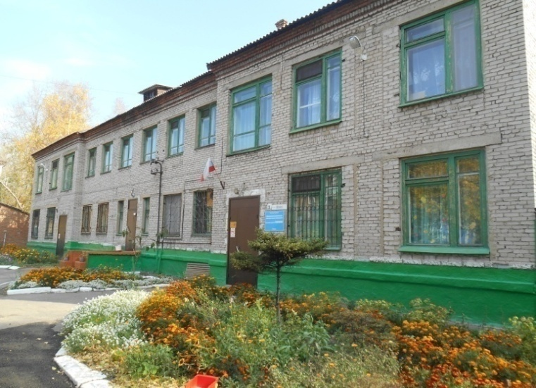
МБДОУ «Детский сад № 14 «Василёк»
5 групп компенсирующей направленности
для детей с задержкой психического развития, в возрасте от 4 до 7 лет
Реализуемые программы:
Адаптированная основная образовательная программа дошкольного образования детей с ЗПР
«Алтай – сказочный край»
(экологическое воспитание)
«Дом, в котором я живу»
(духовно - нравственное и гражданско-патриотическое воспитание)
«Звуковая игротека»
(воспитание звуковой культуры речи)

Slide 9
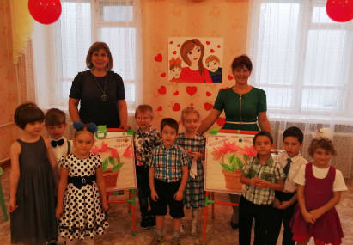
СТРУКТУРА АООП ДО ДЕТЕЙ С ЗПР
Целевой раздел
Содержательный раздел
Организационный раздел

Slide 10
Целевой раздел программы содержит:
1.1.Пояснительная записка
1.1.1. Цели, задачи, механизмы адаптации, условия реализации Программы.
1.1.2. Основные принципы реализации Программы
1.1.3. Особенности развития детей дошкольного возраста с ЗПР.
1.1.4. Значимые для разработки и реализации Программы характеристики
1.2. Планируемые результаты освоения Программы.
1.2.1. Целевые ориентиры на этапе завершения дошкольного образования.
1.2.2. Планируемые результаты освоения Программы в старшем дошкольном возрасте.
1.2.3. Целевые ориентиры дошкольного образования в соответствии с частью, формируемой участниками образовательных отношений.
1.3. Развивающее оценивание качества образовательной деятельности по Программе.

Slide 11

Цели и задачи реализации адаптированной основной образовательной программы дошкольного образования детей с ЗПР
Программа направлена на проектирование модели коррекционно­развивающей психолого-педагогической работы, максимально обеспечивающей создание условий для развития ребенка с ЗПР, его позитивной социализации, личностного развития, развития инициативы и творческих способностей на основе сотрудничества со взрослыми и сверстниками в соответствующих возрасту видах деятельности.

Slide 12
Правила психолого-педагогической диагностики
Вводный (сентябрь)
-определение уровня развития воспитанников и составление индивидуальных планов сопровождения на воспитанников и индивидуального образовательного маршрута для детей-инвалидов.
Промежуточный (январь)
-динамика развития воспитанников и корректировка индивидуальных планов и программ
Итоговый (май)
- мониторинг развития воспитанников
- составление характеристики на выпускников
- определение дальнейшего образовательного маршрута

Slide 13
Содержательный раздел содержит:
Описание образовательной деятельности в соответствии с направлениями развития ребёнка, представленными в пяти образовательных областях.
Описание вариативных форм, способов, методов и средств реализации АООП ДО детей с ЗПР с учётом возрастных, психофизических, индивидуальных особенностей, возможностей и интересов, особых образовательных потребностей.
Особенности образовательной деятельности разных видов и культурных практик.
Способы и направления поддержки детской инициативы.
Реализация комплексно-тематического принципа построения образовательного процесса.
Описание взаимодействия взрослых с детьми, социумом.

Slide 14
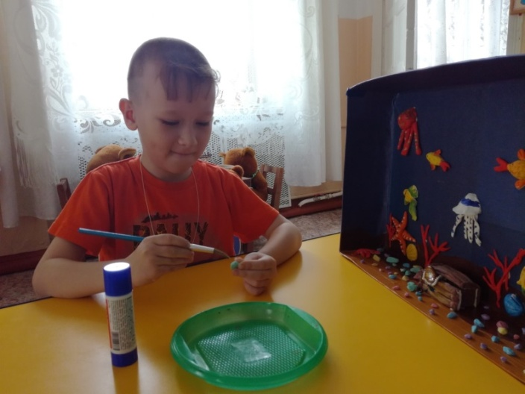
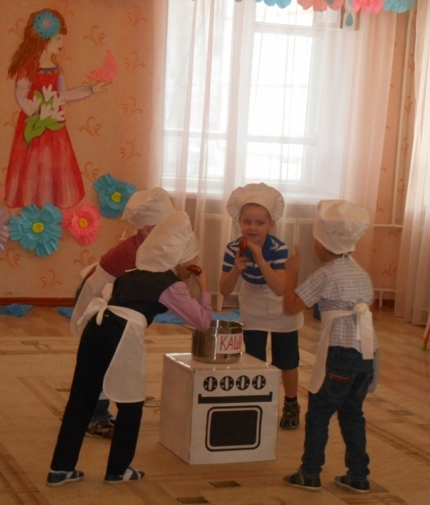
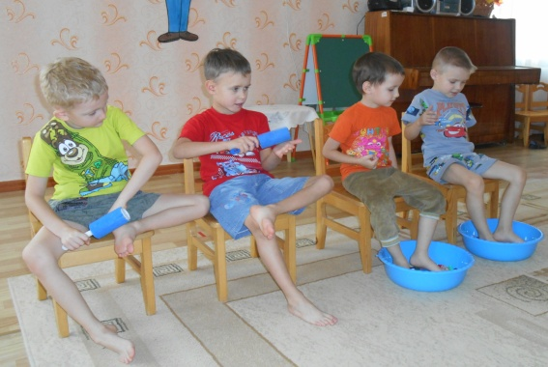
Образовательные области:
Социально-коммуникативное развитие»
«Познавательное развитие»
«Речевое развитие»
«Художественно- эстетическое развитие»
«Физическое развитие»

Slide 15
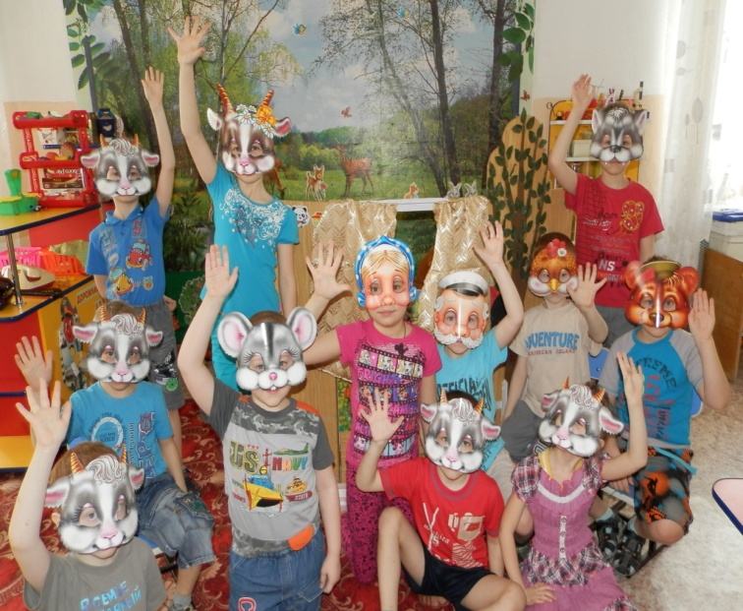
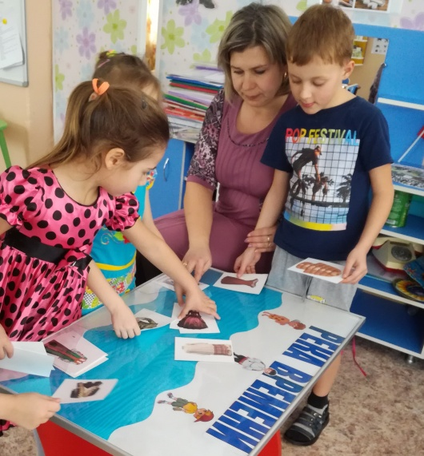
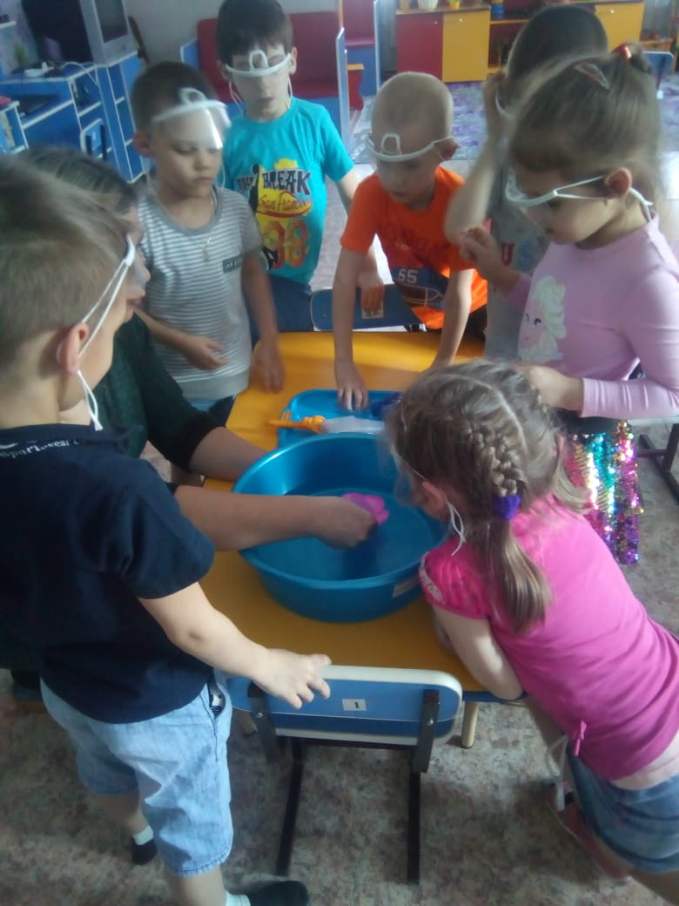
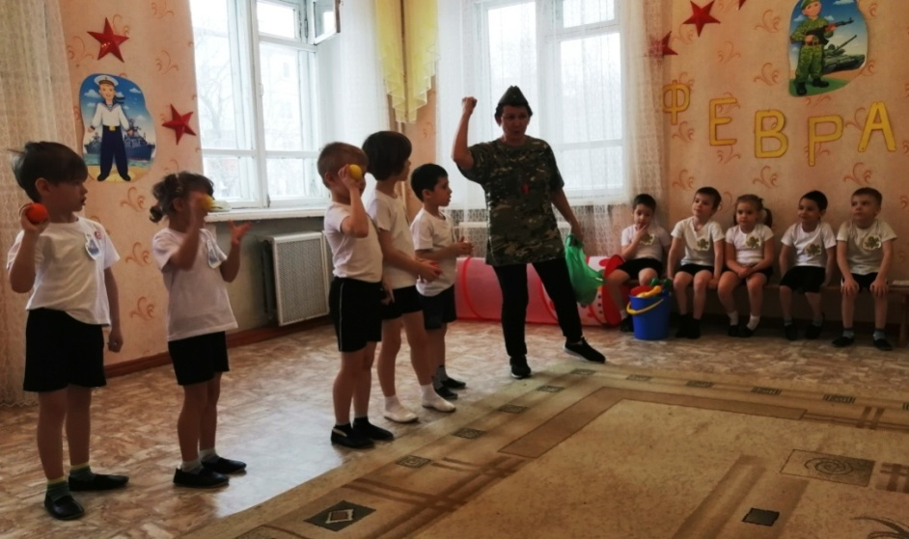
«Путешествие в прошлое одежды» по
«Реке времени»
Сказка про неуверенность «Храбрый козленок» (сказотерапия)
Спортивный праздник «Буду в армии служить!»
Проект «Вода – удивительное вещество»

Slide 16
Содержательный раздел содержит:
Программа коррекционно- развивающей работы с детьми с ЗПР, которая включает в себя:
Диагностический модуль.
Коррекционно-развивающий модуль:
  Комплексные коррекционно-развивающие занятия.
  Коррекционная ритмика
  Психолого-педагогическое развитие ребенка.
  Логопедическая работа.
  Социально-педагогический модуль. Особенности взаимодействия педагогического коллектива с семьями воспитанников.
Консультативно-просветительский модуль.

Slide 17
Организационный раздел содержит:
Психолого-педагогические условия, обеспечивающие развитие ребенка с ЗПР
Особенности традиционных событий, праздников, мероприятий.
Организация развивающей предметно-пространственной среды
Кадровые условия реализации Программы
Материально-техническое обеспечение Программы
Финансовые условия реализации Программы
Планирование образовательной деятельности: учебный план, годовой календарный учебный график
Организация режима пребывания детей в образовательном учреждении.
Перспективы работы по совершенствованию и развитию содержания Программы и обеспечивающих ее реализацию нормативно-правовых, финансовых, научно-методических, кадровых, информационных и материально-технических ресурсов
Перечень нормативных и нормативно-методических документов
Перечень литературных источников

Slide 18
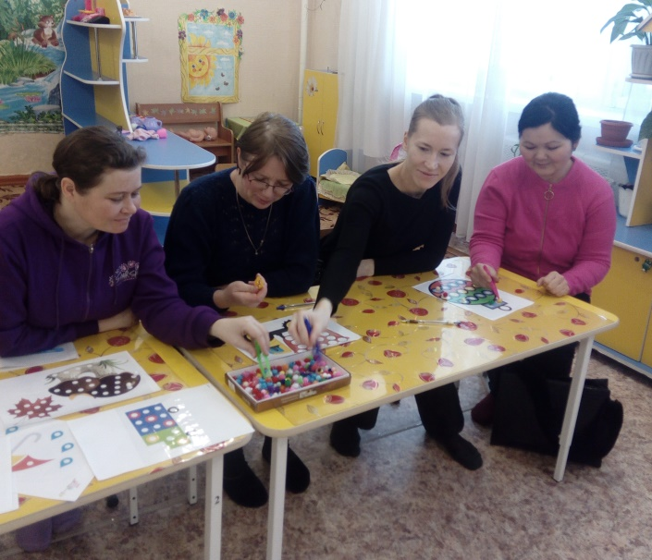
Взаимодействие с родителями воспитанников
Индивидуальный практикум
Родительское собрание
Мастер-класс

Slide 19
Результаты работы
Высокие показатели усвоения адаптированной основной образовательной программы дошкольного образования детей с ЗПР воспитанниками ДОУ. Так в прошлом году 80% детей усвоил программу на среднем и высоком уровне.
Из 16 выпускников:
- Обучение по основной общеобразовательной программе – 6 детей
- Обучение по адаптированной основной общеобразовательной программе для обучающихся с ЗПР – 7 детей
- Обучение по адаптированной основной общеобразовательной программе для обучающихся с РАС – 3 ребёнка
Удовлетворенность родителей работой детского сада составляет 100% родителей
Присвоение статуса инновационной федеральной площадки

Slide 20
СПАСИБО ЗА ВНИМАНИЕ !

